Slide 2
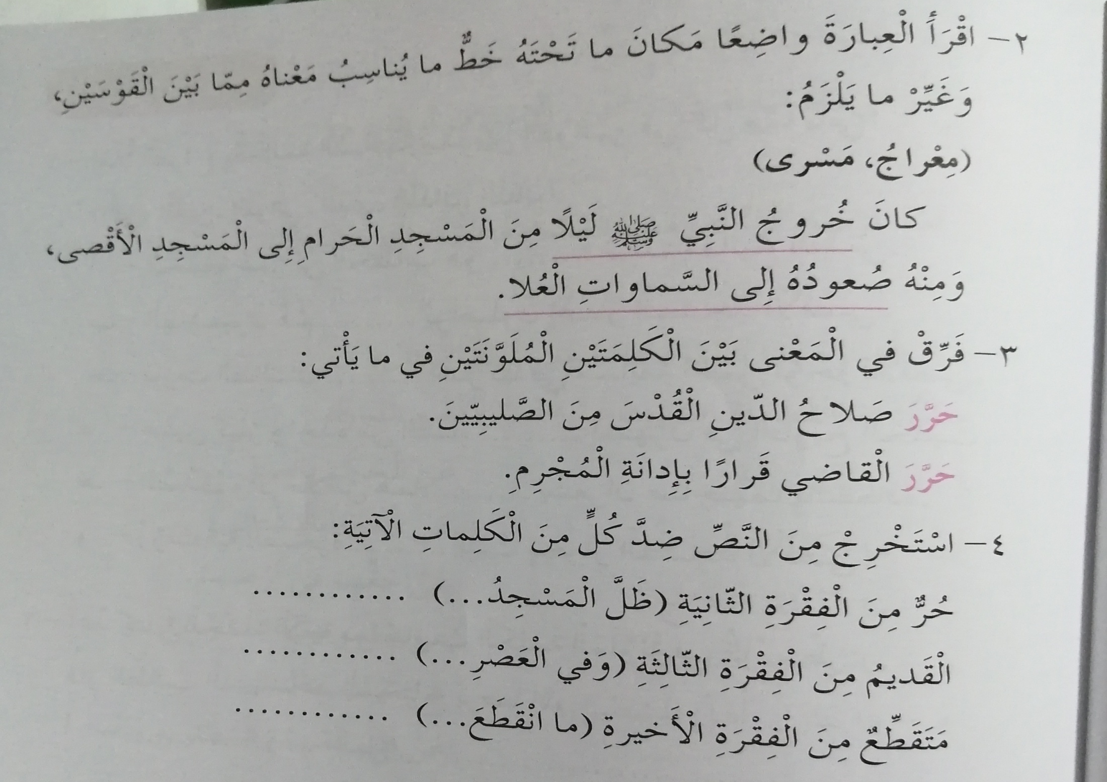
مسرى
معراج
خلّصهم من الاحتلال
أصدر
أسير
الحديث
متواصلًا

